Slide 1
Земельный участок с времянкой по адресу : Иссык-Кульская обл., г.Чолпон-Ата, 2-й мкр., ул. Манаса 9

Slide 2
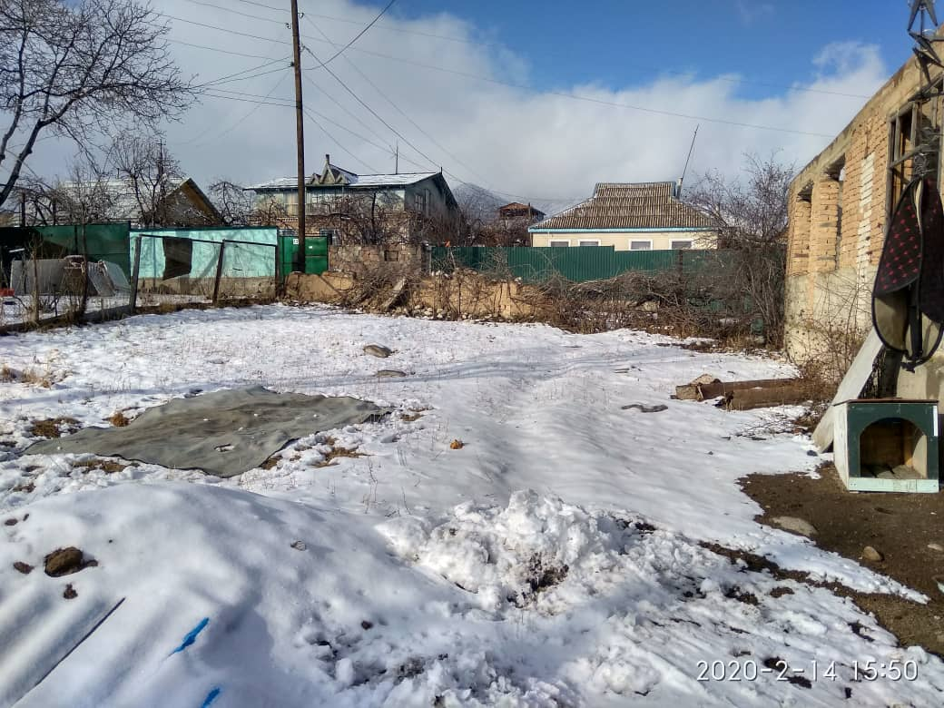

Slide 3
Общее описание:
Земельный участок с имеющимся на территории временным строением, расположенное в северной части курортного города Чолпон-Ата, на 1 км. выше
от основной трассы города. На территории участка также имеется недостроенный одноэтажный жилой дом без документов. Район расположения объекта застроен частными жилыми домами.
Транспортная доступность – удовлетворительная.
Инфраструктура района развита удовлетворительна.
Общее состояние жилого дома – удовлетворительное.
Общая продажная цена: 15 000 долларов США

Slide 4
Операционный статус:
Земельный участок с имеющимся на территории временным строением
Общая площадь земельного участка: 500,0 кв.м.
Собственник: Закрытое акционерное общество «Кыргызско-Швейцарский Банк»
Юридический статус: Земельный участок – Соглашение об отступном №3388 от 02.11.2018 года

Slide 5
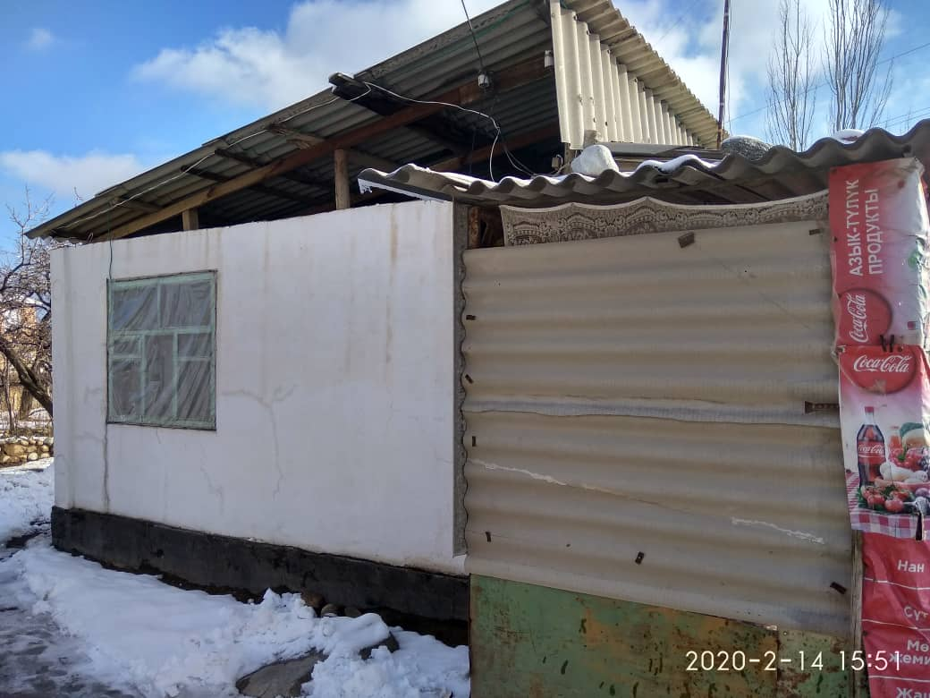

Slide 6
Коммуникации
Инженерное обеспечение:
центральное водоснабжение
- центральное электроснабжение

Slide 7
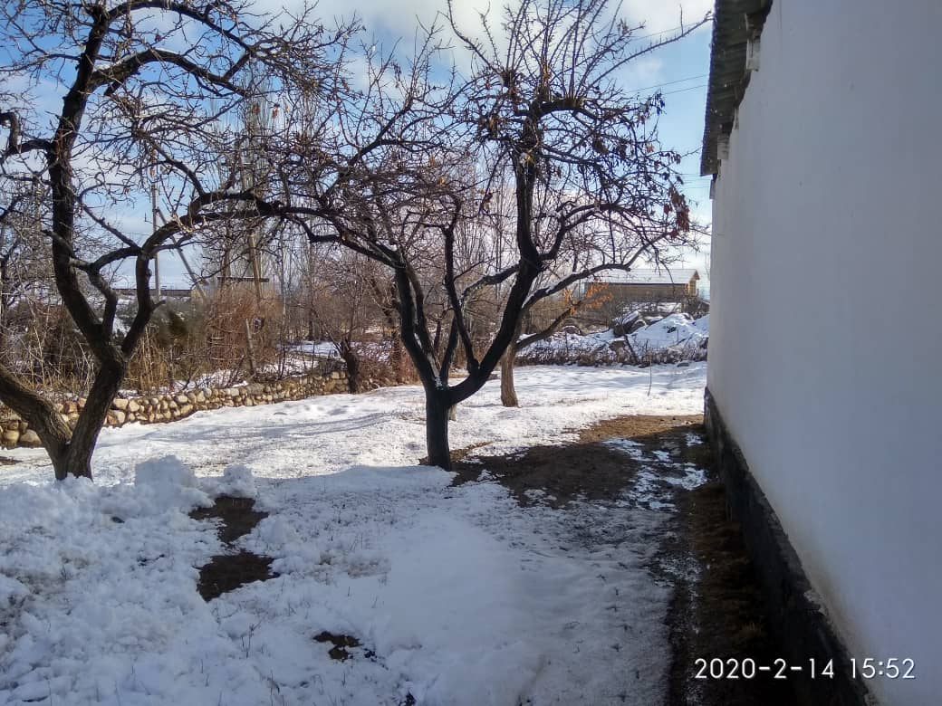

Slide 8
